Slide 1

সবাইকে শুভেচ্ছা

Slide 2
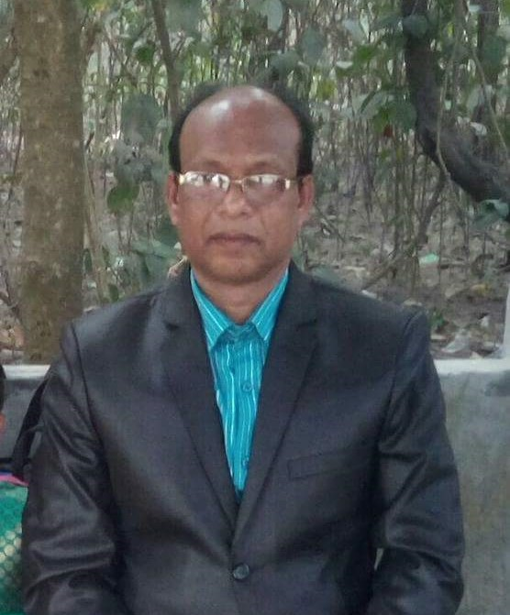
ধীমান কুমার বিশ্বাস
সহকারি শিক্ষক
ফলিয়া সহদেব মাধ্যমিক বিদ্যালয়।
শৈলকূপা, ঝিনাইদহ।
শিক্ষক পরিচিতিঃ

Slide 3
পাঠ পরিচিতিঃ
শ্রেণিঃ দশম
বিষয়ঃ হিন্দুধর্ম ও নৈতিকশিক্ষা
অধ্যায়ঃ পঞ্চম
সময়ঃ ৫০ মিনিট ।

Slide 4
শিখনফলঃ
দেবতা কাকে বলে বলতে পারবে ।
দেবী বা দেবতা কোন শব্দ থেকে উৎপন্ন বলতে পারবে ।
দেবতাদের শ্রেণী বিভাগ উল্লেখ করতে পারবে ।
দুর্গা নামের বু্ৎপত্তি ব্যাখ্যা
করতে পারবে ।

Slide 5
যিনি যখন নিজের কোন গুণ বা ক্ষমতা কোন বিশেষ আকারে প্রকাশ করে তাকে কি বলে ?

Slide 6
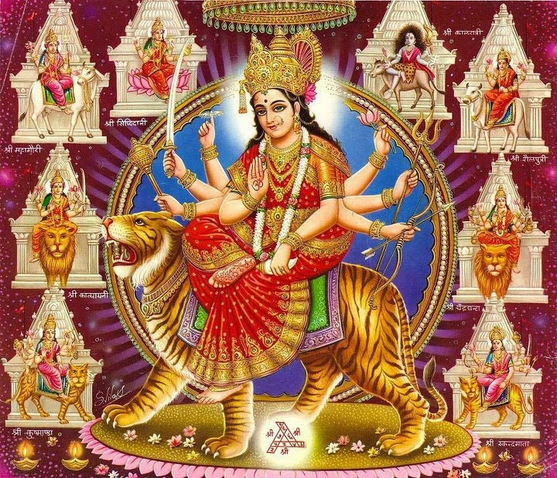
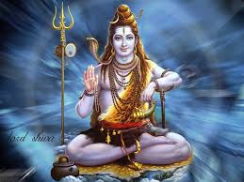

Slide 7
আজকের পাঠঃ
দেবী দুর্গা

Slide 8
জোড়ায় কাজঃ
দেবতাদের শ্রেণি বিভাগ উল্লেখ কর ।

Slide 9
দলীয়কাজঃ
দুর্গা নামের ব্যুৎপত্তি ব্যাখ্যা কর।

Slide 10
মূল্যায়নঃ
দেবী দুর্গা কিসের প্রতিক ?
দেবী দুর্গার কয়টি হাত ?
দুর্গা শব্দের অর্থ কি ?
কাকে মহিষ মর্দিনী বলা হয় ?

Slide 11
বাড়ির কাজঃ
দেবী দুর্গার রূপ বর্ণনা কর ।

Slide 12
ধন্যবাদ

